Slide 1
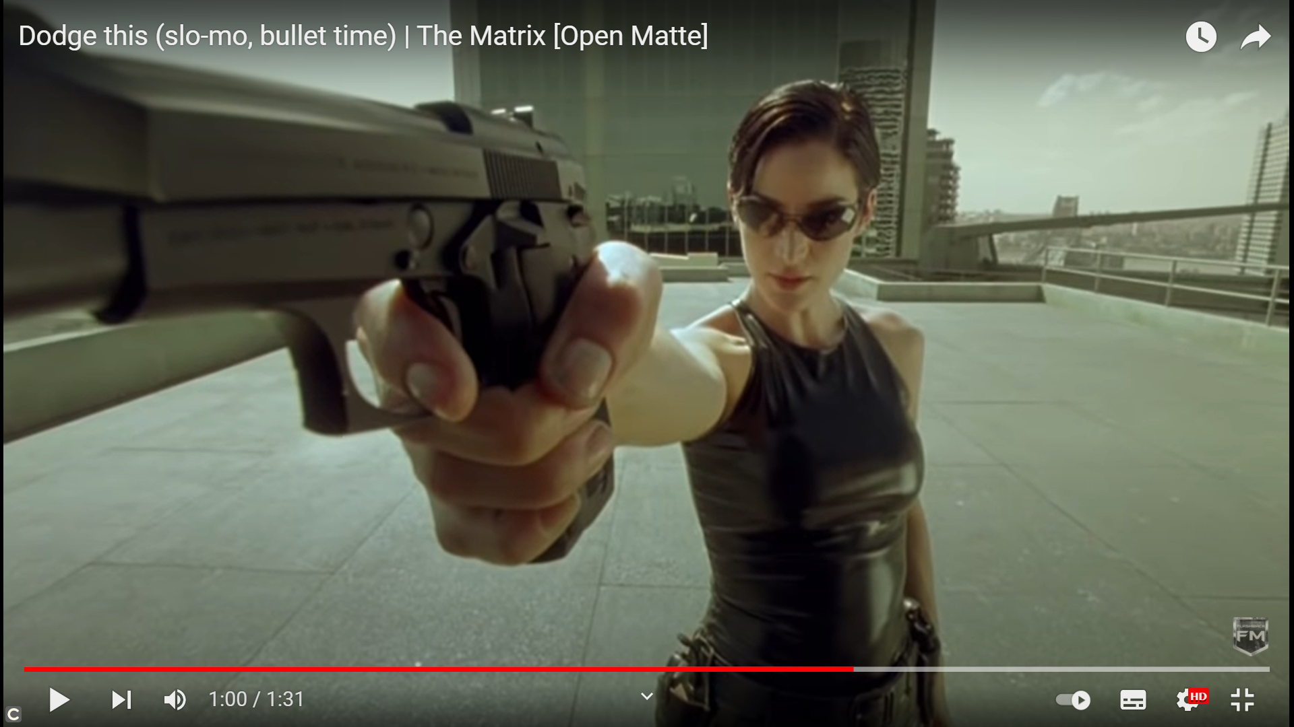
よけてみな

Slide 5
